Slide 1
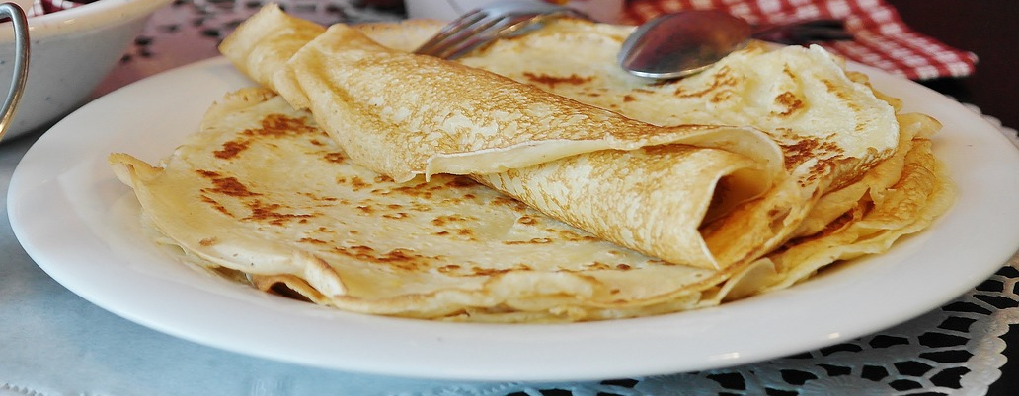
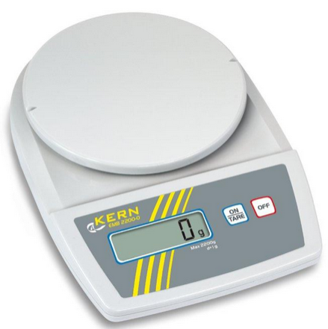



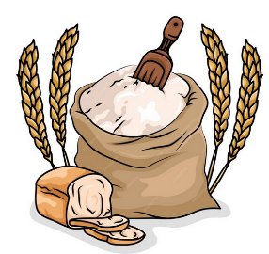
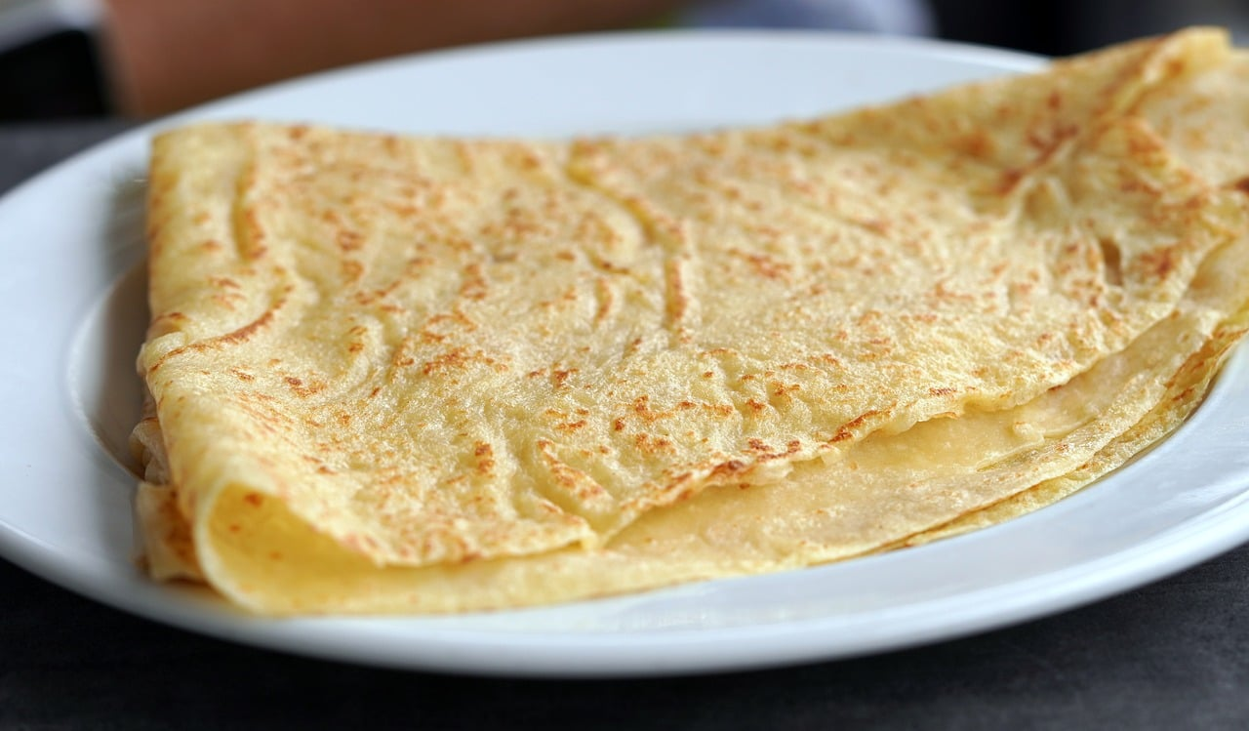

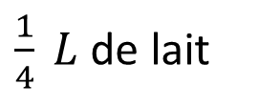
Les crêpes
Les ingrédients (pour 3 personnes)
LAIT
1 L
1,5 œufs
125 g de farine
$\frac{1}{4} L$ de lait
$\frac{1}{2}$ sachet de sucre vanillé

Slide 2

Les crêpes
Les ingrédients (pour 6 personnes)
LAIT
1 L
. . . œufs
. . . g de farine
. . . $L$ de lait
. . . sachet de sucre vanillé

Slide 3

LES LITRES

Slide 4
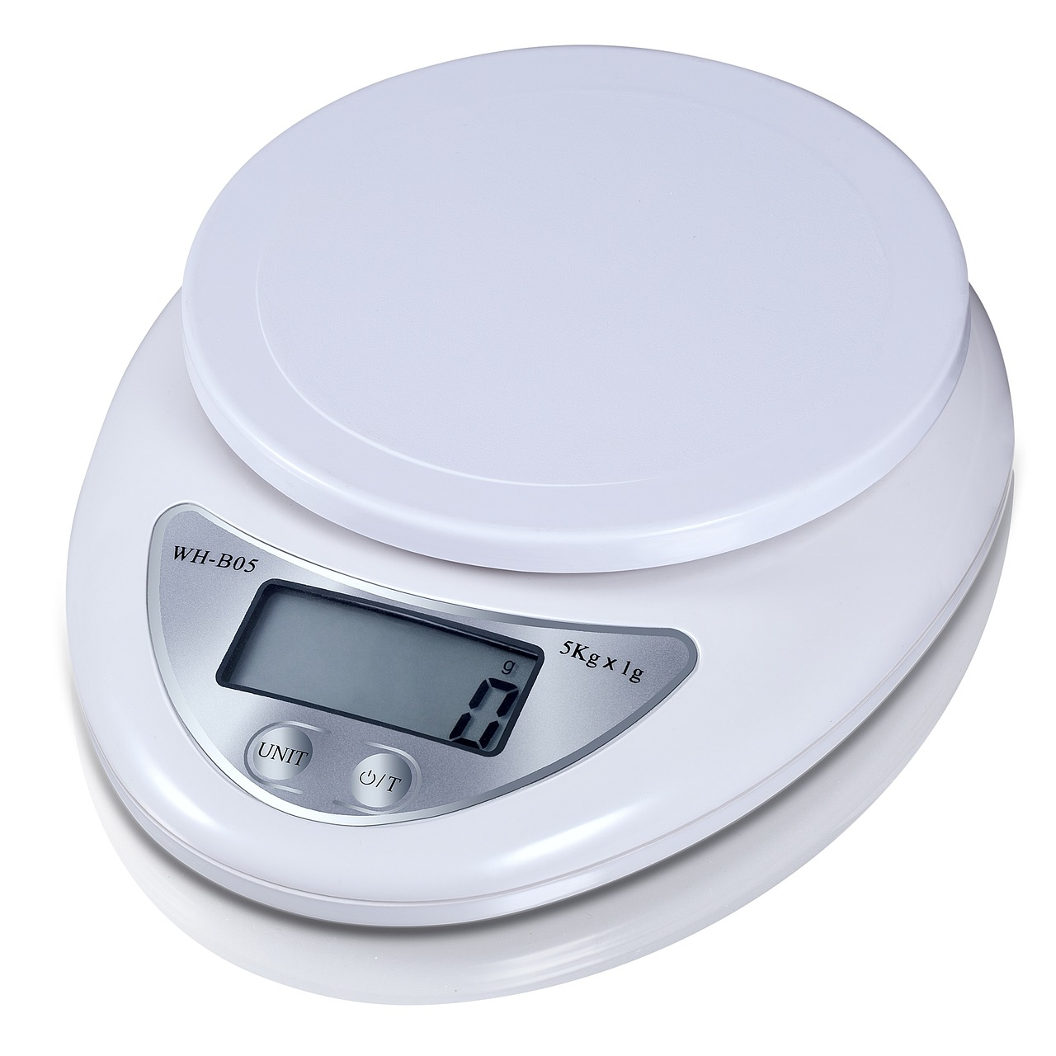
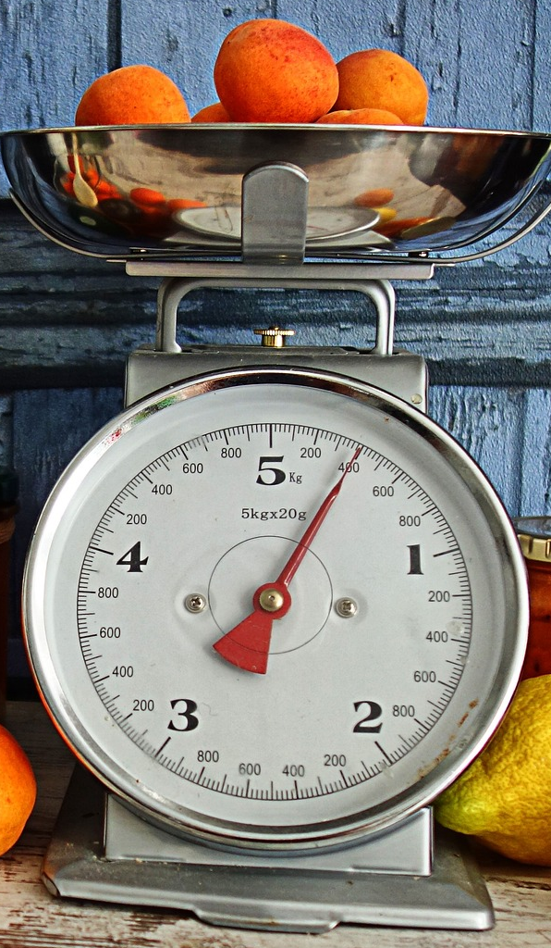
LES GRAMMES

